Slide 1
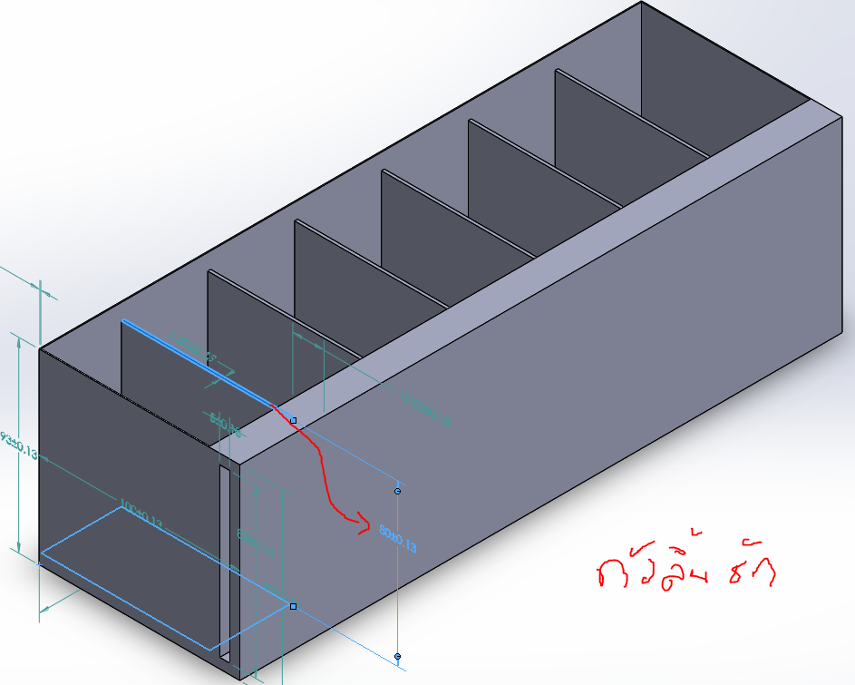
0.1 มิล
0.8
0.1 มิล
0.1 มิล
0.1 มิล
มิล
0.8
9.3
ด้านข้าง ขวา
9.1
9.3
0.1 มิล
0.1 มิล
8.5
0.1 มิล
0.8
0.1 มิล
0.1 มิล
ยาวทั้งหมด 9.5
0.8
8.5
หน้า
หลัง
30.2
ด้านบน
ความหนา 1 มิล
ข้างหลังจะเหลือไม่เป็นไร
แผนกั้นระหว่างช่อง
30.2
8.0 ซม หนา 0.1 มิล
30.2
9.3
9.1
9.3
8.5 ซม
8.5 ซม
30 ซม
7 แผ่น
30.2
0.1 มิล
ซ้าย
ขวา
อะคริลิค 1 มิลทุกอย่าง 7 ช่อง = 9.5 * 7 ความยาวลิ้นชักทั้งหมด 66.5 ขอบกั้นช่องใช้ 2 มิล * 6 ชิ้น = 1.8 มิล 66.5+1.8
ความยาวรวม 68.3 / 72
30.2
4.0 ซม
กว้าง 8.5 ซม x ยาว 30 ซม
4.0 ซม
0.1 มิล
8.5 ซม
ฐานรอง

